Slide 1
Краткосрочный проект «моя семья».
Составила: Григорьева Наталья Михайловна

Slide 2
О проекте:
Участники проекта: дети старшей разновозрастной группы «Любознайки»; родители воспитанников; воспитатели.
Продолжительность проекта: 1 неделя.
Тип проекта: групповой, практико-ориентированный.
Вид проекта: творческий.

Slide 3
Актуальность.
В условиях, когда большинство семей озабочено решением проблем экономического, а порой физического выживания, усилилась тенденция самоустранения многих родителей от решения вопросов воспитания и личностного развития ребёнка. Между тем, именно в дошкольном возрасте закладываются основы для успешного в будущем человека. Процесс социализации крайне важен и необходим каждому ребенку. Семья и детский сад – два общественных института, которые стоят у истоков нашего будущего, будущих взрослых граждан нашей страны.
Мы, взрослые, педагоги и родители, должны помочь детям понять значимость семьи, воспитывать у детей любовь и уважение к членам семьи, прививать к детям чувство привязанности к семье и дому. Необходимость создания и реализации проекта « Моя семья» была обусловлена выше перечисленными факторами.

Slide 4
Цель и задачи проекта:
воспитывать любовь и уважительное отношение к родителям и предкам, развивать партнерские отношения с семьёй.
1.Формировать у детей понятие «семья»; расширять представления детей о семье; закреплять знание имён, фамилий родителей, бабушек и дедушек.
2. Формировать представления о родственных отношениях.
3. Формировать представления о семейных традициях и праздниках.
4. Воспитывать уважительное отношение и любовь к родным и близким.
5. Воспитывать интерес к своей родословной.
6. Познакомить детей с понятием «генеалогическое древо семьи».
7. Обогащать детско-родительские отношения опытом совместной творческой деятельности.

Slide 5
Ожидаемый результат
За время реализации проекта « Моя семья» мы планируем повысить уровень знаний детей о семье. Дети узнают больше о своей семье, о родственных отношениях, о том, что такое семья, что у семьи есть истории и традиции, будут иметь представление о родословной как истории семьи.

Slide 6
1 этап (постановка проблемы):
Воспитатель предлагает детям рассмотреть картинки с членами семьи и в игровой форме ответить на вопросы.
- Самые родные для ребенка люди?
- Самый младший член семьи? Самые старшие члены семьи?
- Есть ли у мамы и папы родные братья и сестры? Кем они вам приходятся? А вы им?
- Есть ли у них дети? Кем они вам приходятся?
- Сколько у вас двоюродных братьев (сестер)?
- Кем вы приходитесь бабушке?
- Кем приходится ваша мама вашей бабушке?
- Как вы думаете, это чужие люди или родственники?
- Как можно назвать одним словом этих людей?
- Самый радостный для каждого человека день, который бывает только раз в году и у каждого он свой?
- Что такое семья?
- Как ты думаешь, хорошо иметь много родственников? Почему?

Slide 7
2этап(подготовительный).
Было разработано перспективное планирование по разным областям образовательной деятельности. Педагогами был подобран наглядный материал: энциклопедии, иллюстрации, художественные книги о семье, фото и т.д. Детям дали задание на дом: вместе с родителями посмотреть познавательные передачи, книги по теме «Моя семья», «Моя родословная. Генеалогическое древо». В группе, в процессе самостоятельной деятельности, воспитанники рассматривали фотоальбомы, слайды; слушали книги о семье, о семейных и родственных отношениях, рассматривали картинки о семье, модель Генеалогического древа.

Slide 8
3этап(основной).
В ходе работы над проектом с детьми были проведены беседа тему, «Моя семья»; «Никого роднее мамы и папы в целом мире нет»; «Моя родословная; Генеалогическое древо»; «На кого ты хочешь быть похож»; «Организация быта в нашей семье в будни»; «Семейный праздник – День рождение»; викторина «В какой сказке встречаются семьи». Дети составляли рассказ по пентаграмме на тему «Расскажи про маму (папу, бабушку, дедушку)». Заучивали стихотворение О. Высотской «Моя семья». Обсуждали с детьми поговорки и пословицы о семье. Прошло обсуждение рассказов В.Осеевой «Волшебное слово» и «Хорошее»; чтение стихотворений Р.Гамзатова «Про дедушку», Н.Майданик «Вместе с бабушкой». На занятиях по изобразительной деятельности дети отражали свои впечатления о семье в рисунках, аппликациях. Полученные знания закреплялись в игровой деятельности: путем проведения речевых и дидактических игры. Дети и родители участвовали в конкурсе рисунков по теме «Моя счастливая семья», по изготовлению аппликации «Моя родословная. Генеалогическое древо».

Slide 9
4этап(заключительный).
В конце нашего проекта была устроена выставка детских работ: рисунков по теме
«Моя счастливая семья»;
аппликации генеалогического древа, составленного вместе с родителями.

Slide 10
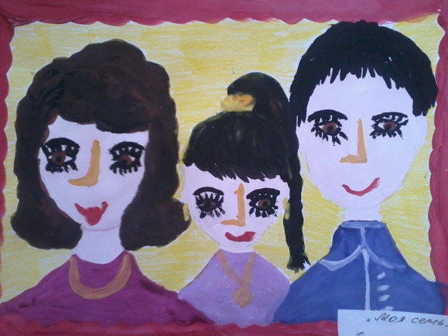
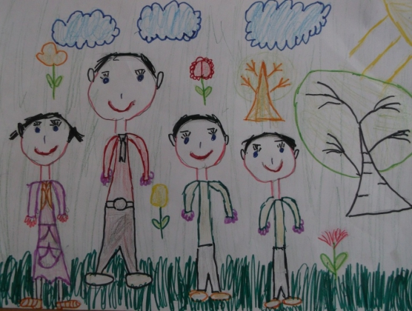
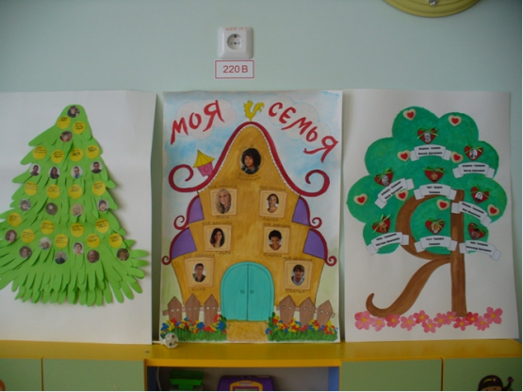
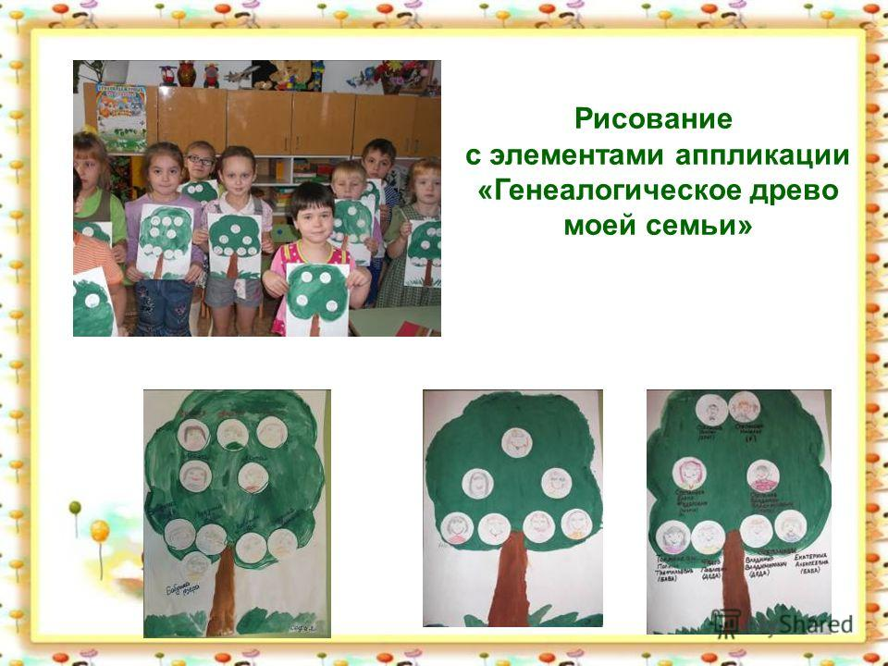
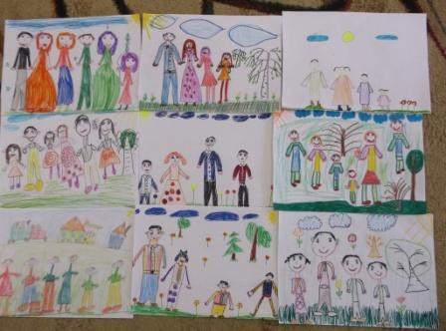
фотоотчет

